Slide 1
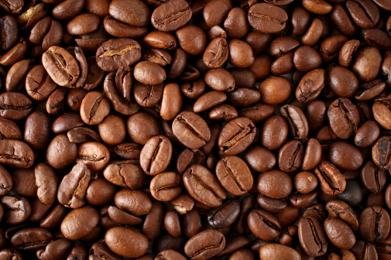
COFFEE
양희광(梁熙光)
Notes:
시작 시 이목을 끌기 위해 서식을 좀 바꿀 수 있다.
온라인상의 그림은 저작권에 걸릴 가능성이 있다.
직접찍어서 직접쓰면 그럴 일이 없다.

Slide 2

목차
농도
에스프레소
아메리카노
혼합
카푸치노
카페모카
카페비엔나
카페라떼
농도
에스프레소
아메리카노
혼합
카푸치노
카페모카
카페비엔나
카페라떼
Notes:
글머리는 임의로 만들수있다. 배경을 투명하게 만들면 좋다.
고전적인 텍스트형태
스마트아트 이용하기
디자인탭에서 테마, 스타일 등을 설정할 수 있다.

Slide 3
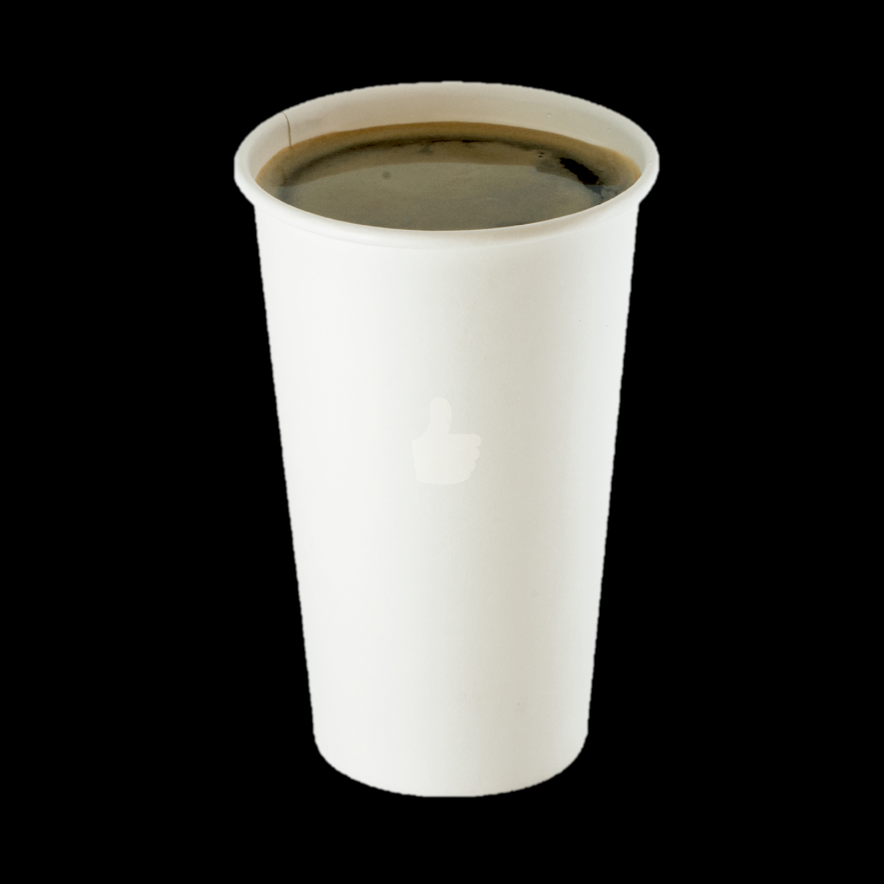
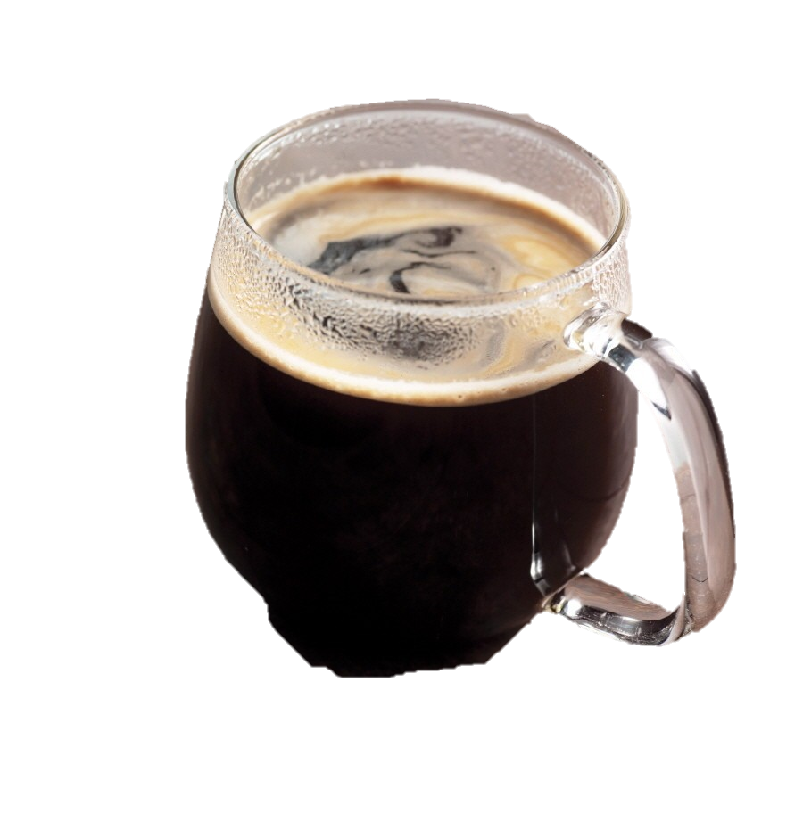
농도
농도
에스프레소에 물을 넣어 연하게 마시는 커피이다. 적당량의 뜨거운 물을 섞는 방식이 연한 커피를 즐기는 미국에서 시작된 것이라 하여 ‘아메리카노’라 부른다. 우리나라에서도 가장 인기 있는 메뉴 중 하나이다.
곱게 갈아 압축한 원두가루에 뜨거운 물을 고압으로 통과시켜 뽑아낸 이탈리안 정통 커피.
에스프레소
아메리카노
에스프레소
아메리카노
Notes:
1. 서식 -> 색 설정 -> 투명한 색 지정
2. 배경제거 ←-이게 좋다.
텍스트를 가져올 때 조금씩 내용을 수정해서 표절의혹에서 조금 벗어날 거리가 될 수 있다.
서식 그림효과 부드러운 가장자리로 작은 수준의 테두리는 뭉갤수있다.
서식 복사는 통일감을 줄 수 있다.
도형서식 – 텍스트옵션 – 텍스트 상자 ->도형과 글의 레이아웃에 대해 설정할 수 있다.

Slide 4

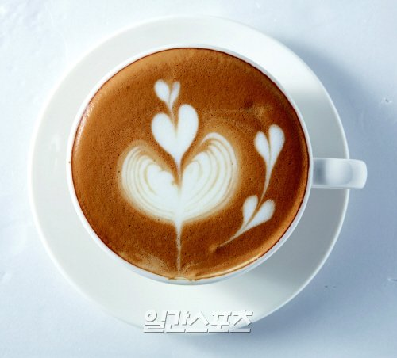
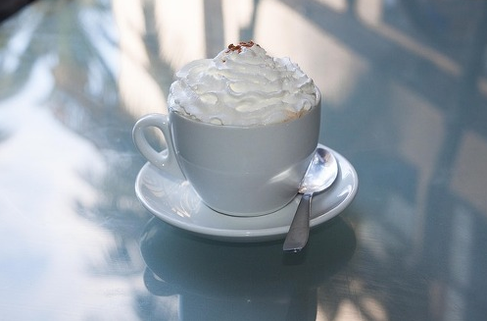
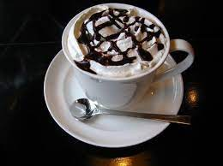
혼합
혼합
카푸치노
카페모카
카페비엔나
카페라떼
Notes:
글머리는 임의로 만들수있다. 배경을 투명하게 만들면 좋다.
고전적인 텍스트형태
스마트아트 이용하기
텍스트 <-> 스마트아트 -> 도형
그룹을 풀었어도 그룹을 다시 지정해야 도형을 나중에 다시 수정해도 전체레이아웃에 지장이 없다.
그림도구서식 - 크기(자세히) – 일괄수정
그림도구 서식 –맞춤을 이용해서 간격, 레이아웃을 일정하고 깔끔하게 정리할 수 있다.
눈금선 안내선으로 맞출수도있다. 하지만 요즘은 대충 움직이면 대충 보정이 들어가서 그렇게 맞춰도된다.
그림도구서식 - 자르기>도형에 맞춰 자르기
프레임과 도형에 맞춰자르기를 같이 쓰고싶은 경우는 프레임을 먼저 적용시켜야한다.
그림도구서식 - 색 - 다시칠하기 : 색조나 톤을 일정하게 맞춰 일관성있게 만들기 좋다.

Slide 5
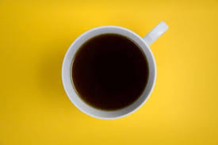
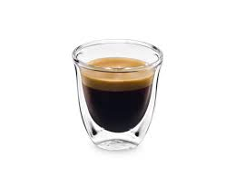
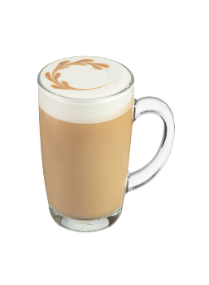

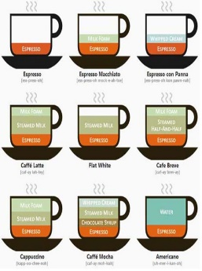
그림레이아웃
Notes:
서식 – 그림레이아웃
->그림계의 스마트아트
크기가 제각각이라도 가능
스마트아트 변환->도형으로 변환 가능.

Slide 6
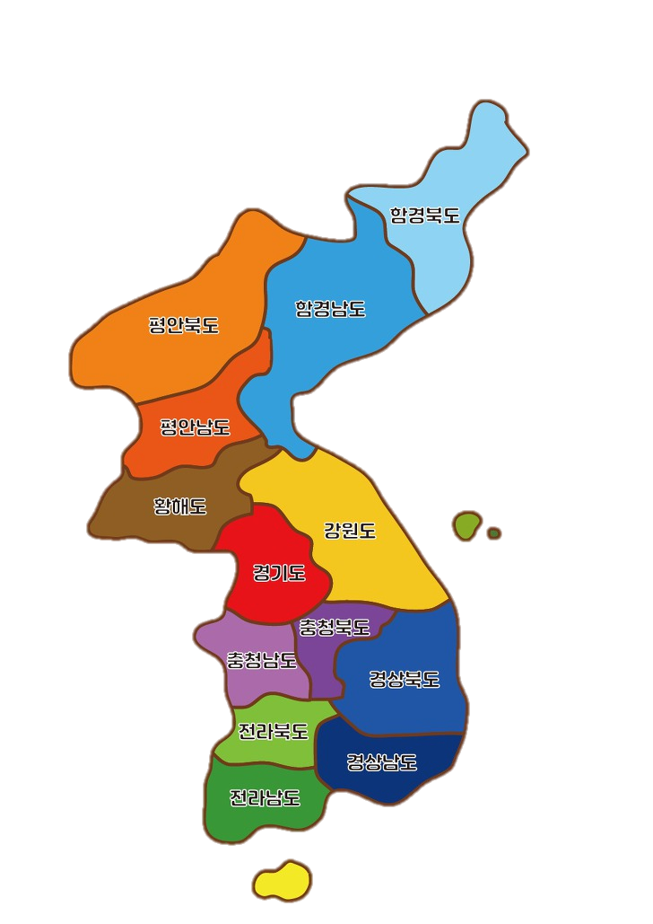
하이퍼링크
Notes:
두개를 복사해서 그림의 한 개체를 지우고 다른 그림은 다른 한 개체를 지우는 것으로 두 개체 사이 간격을 좁힐 수 있다.
해당 그림은 그럴필요가 없어 하지 않았다.
도형-선탭의 곡선 자유형 자유곡선은 사용자가 직접 그리는 형태.
하이퍼링크 화면설명으로 그림에 설명을 붙일수있다.
우클릭으로 하이퍼링크가 활성화가 안되면 삽입-하이퍼링크를 이용하면된다.
하이퍼 링크는 링크, 같은 시스템 내 파일, 다른 슬라이드에도 갈 수 있다.
링크를 모두 건 이후에는 도형서식 – 채우기 없음 – 선 없음 으로 투명화시킨다.

Slide 7
도형병합, 점편집
Notes:
기본도형 설정을 이용하면 마음에 드는 도형서식을 디폴트로 세팅할 수 있다.
도형편집-점편집 으로 도형을 편집할 수 있다. 포토샵의 펜툴처럼 쓸 수 있음.
점편집에서 선을 찍으면 점을 추가할 수 있다.
그리기도구 서식-도형삽입 – 병합 결합조작 교차 빼기 이용가능
빼기같은 경우는 도형선택순서에 따라 모양이 바뀐다

Slide 8
도형병합, 점편집
Notes:
도형결합을 이용해 음각형태로 만들수도있다.
붙여넣기에는 옵션이 있다.
슬라이드를 모아 구역을 만들 수 있다.
구역은 통째로 이동할 수 있다.

Slide 9
커피이야기
Notes:
다수의그림을 다수의 슬라이드에 균등하게 배치하고 싶을 때 사용
병원 대기실 등 변환되는 그림들을 보여줄 때 등에 사용
프레임 추천 단순 흰색 프레임
사각형 단순그림자
캡션 개체에 붙이는 제목
삽입 – 오디오
재생탭
-> 모든슬라이드에서 사용 + 반복재생 설정 +쇼동안 숨기기 +자동실행
“백그라운드에서 재생”을 하면 위의 4설정을 한번에!
오디오 개체는 아예 화면밖에 빼도 괜찮다.
전환에서 화면전화 효과 수정하기 가능 모두적용 가능
보기에 여러 슬라이드 한번에 보면서 설정하면 한눈에 볼 수 있다.
파일-내보내기-비디오만들기로 영상화 가능
슬라이드 쇼 – 슬라이드 쇼 녹화 -> 음성이나 포인터나 펜같은 것도 같이 포함해서 만든다.
➔비대면 강의 등 이런식으로 많이 녹화해서 쓴다고…
녹화 후 비디오만들기로 만들면댄다.
발표는 10번! 하면 좋겠지만 3번은 하고 가자.
예행 연습 기능을 이용해서 발표 연습을 해보자.
발표는 시간과 연관되기 때문에 알려주는 시간과 목표시간을 맞추는 게 유용하다.
녹화로 실제 말하는 걸 체크하는 게 더 좋다고 한다.

Slide 12


Slide 16


